Slide 1
Chương 2
OTOMAT HỮU HẠN VÀ NGÔN NGỮ CHÍNH QUY

Slide 2
§1. Otomat hữu hạn đơn định
Định nghĩa 1.1 Một otomat hữu hạn đơn định (Deterministic Finite Automata-DFA) là một bộ năm:
A = <Q, Σ, δ, q₀, F>, trong đó:
Q là một tập hữu hạn khác rỗng, được gọi là tập các trạng thái;
Σ là một bảng chữ cái, được gọi là bảng chữ vào;
δ: D → Q, là một ánh xạ từ D vào Q, trong đó D ⊆ Q × Σ , được gọi là hàm chuyển trạng thái (hay hàm chuyển);
q₀ ∈ Q, được gọi là trạng thái khởi đầu;
F ⊆ Q được gọi là tập các trạng thái kết thúc.

Slide 3
Chú ý:
Trong trường hợp D = Q × Σ , ta nói A là otomat đầy đủ. Sau này ta sẽ thấy rằng mọi otomat hữu hạn đều đưa về được otomat hữu hạn đầy đủ tương đương.

Slide 4
Hoạt động của otomat hữu hạn đơn định A = <Q, Σ, δ, q₀, F> khi cho xâu vào ω = a₁a₂… a_{n} có thể được mô tả như sau:
Khi bắt đầu làm việc, otomat ở trạng thái khởi đầu q₀ và đầu đọc đang nhìn vào ô có ký hiệu a₁. Tiếp theo otomat chuyển từ trạng thái q₀ dưới tác động của ký hiệu vào a₁ về trạng thái mới δ(q₀, a₁) = q₁∈Q và đầu đọc chuyển sang phải một ô, tức là nhìn vào ô có ký hiệu a₂. Sau đó otomat A có thể lại tiếp tục chuyển từ trạng thái q₁ nhờ hàm chuyển δ về trạng thái mới q₂ = δ(q₁, a₂) ∈ Q. Quá trình đó sẽ tiếp tục cho tới khi gặp một trong các tình huống sau:
− Otomat A đọc hết xâu vào ω và δ(q_{n-1},a_{n}) = q_{n} ∈ F, ta nói rằng A đoán nhận xâu ω.
− Hoặc otomat A đọc hết xâu vào ω và δ(q_{n-1},a_{n}) = q_{n} ∉ F, ta nói A không đoán nhận xâu ω.
− Hoặc khi otomat A đọc đến a_{j} , (j ≤ n) và hàm δ(q_{j-1}, a_{j}) không xác định, ta cũng nói A không đoán nhận xâu ω.

Slide 5
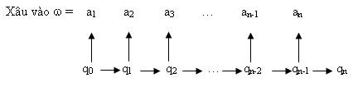
Mô tả quá trình đoán nhận xâu ω của otomat A

Slide 6
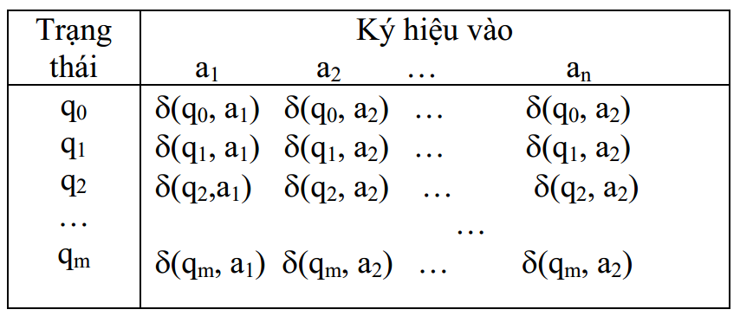
1.2 Biểu diễn otomat hữu hạn đơn định
Hàm chuyển trạng thái là một bộ phận quan trọng của một otomat hữu hạn đơn định. Cho một otomat thực chất là cho hàm chuyển trạng thái của nó, có thể cho dưới dạng bảng chuyển hoặc cho dưới dạng đồ thị chuyển.
Cho otomat bằng bảng chuyển

Slide 7
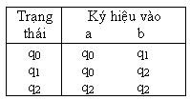
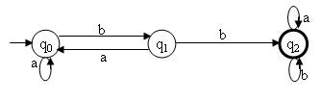
Ví dụ 1.1 Cho otomat hữu hạn đơn định:
A₁ = <{q₀, q₁, q₂}, {a, b}, δ, q₀, {q₂}>,
Với δ(q₀, a) = q₀, δ(q₀, b) = q_{1,} δ(q₁, a) = q₀, δ(q₁, b) = q₂, δ(q₂, a) = q₂, δ(q₂, b) = q₂.
Ta có bảng chuyển trạng thái và đồ thị chuyển trạng thái của otomat A₁ như sau:

Slide 8
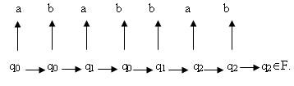
Quá trình đoán nhận xâu α = ababbab của A₁

Slide 9
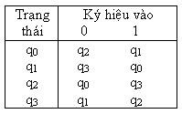
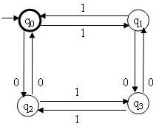
Ví dụ 2:
A₂ = <{q₀, q₁, q₂, q₃}, {0, 1}, δ, q₀, {q₀}>,
trong đó δ(q₀, 0) = q₂, δ(q₀, 1) = q₁, δ(q₁, 0) = q₃, δ(q₁, 1) = q₀, δ(q₂, 0) = q₀, δ(q₂, 1) = q₃, δ(q₃, 0) = q₁, δ(q₃, 1) = q₂.
Ta có bảng chuyển trạng thái và đồ thị chuyển trạng thái của otomat A₂

Slide 10
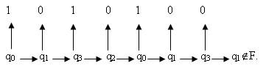
Dãy trạng thái của otomat A₂ trong quá trình đoán nhận xâu vào β = 1010100 là:
Như vậy, otomat A₂ không chấp nhận xâu β.

Slide 11
Ta có thể mô tả quá trình đoán nhận xâu vào của otomat hữu hạn đơn định đầy đủ A bằng thuật toán mô phỏng sau:
Input :
− Một xâu ω, kết thúc bởi ký hiệu kết thúc file là eof.
− Một otomat hữu hạn đơn định đầy đủ A với trạng thái đầu q₀ và tập trạng thái kết thúc là F.
Output:
Trả lời “Đúng” nếu A đoán nhận xâu ω.
Trả lời “Sai” nếu A không đoán nhận xâu ω.
Thuật toán:
Begin
S:= q₀;
C:= ký hiệu tiếp theo;
While C < > eof do
begin
S:= δ(S, C);
C:= ký hiệu tiếp theo;
end;
if S in F return (True) else return (False);
End.

Slide 12
Ngôn ngữ được đoán nhận bởi otomat đơn định
Định nghĩa 1.2 Cho otomat hữu hạn đơn định A = <Q, Σ, δ, q₀, F>. Mở rộng δ’ của δ là một ánh xạ từ D ⊆ Q × Σ * vào Q được xác định như sau:
1/. δ’(q, ε) = q, ∀q∈Q,
2/. δ’(q, ωa) = δ(δ’(q, ω), a), ∀a∈Σ, ∀q∈Q, ∀ω ∈ Σ* sao cho δ’(q, ω) được xác định.
Định nghĩa 1.3 Cho otomat hữu hạn đơn định A = <Q, Σ, δ, q₀, F>, và một xâu ω∈Σ*. Ta nói:
ω được đoán nhận bởi A nếu δ(q₀, ω) ∈ F;
Ngôn ngữ được đoán nhận bởi otomat A và ký hiệu là T(A), là tập từ:
T(A) = {ω∈Σ* | δ(q₀, ω)∈F}

Slide 13
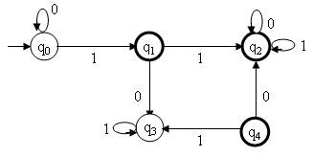

Định nghĩa 1.4 Hai otomat hữu hạn A = <Q, Σ, δ, q₀, F> và A’= <Q’, Σ’, δ’, q’₀, F’> được gọi là tương đương nếu T(A) = T(A’).
Ví dụ: Cho otomat hữu hạn: A₃ = <{q₀, q₁, q₂, q₃, q₄},{0, 1}, δ, q₀, {q₁, q₂, q₄}> với δ(q₀,0) = q₀, δ(q₀,1) = q₁, δ(q₁,0) = q₃, δ(q₁,1) = q₂, δ(q₂,0) = q₂, δ(q₂,1) = q₂, δ(q₃,1) = q₃, δ(q₄,0) = q₂, δ(q₄,1) = q₃.
Đồ thị chuyển của A₃ là:
A₄ = <{q₀, q₁, q₂}, {0, 1}, δ, q₀, {q₁, q₂}>,
trong đó δ(q₀,0) = q₀, δ(q₀,1) = q₁, δ(q₁,1) = q₂, δ(q₂,0) = q₂, δ(q₂,1) = q₂. Đồ thị chuyển của A₄
T(A₃) = T(A₄) = {0^{n}1, 0^{n}11ω / n ≥ 0, ω∈{0, 1}*}.
Bổ đề 1.1 Cho otomat hữu hạn đơn định A = <Q, Σ, δ, q₀, F>. Khi đó ∀ω₁, ω₂ ∈ Σ*, ∀q∈Q sao cho δ(q, ω₁ω₂) xác định, ta có:
δ(q, ω₁ω₂) = δ(δ(q, ω₁), ω₂)

Slide 14
Otomat hữu hạn không đơn định
Định nghĩa 2.1 Một otomat hữu hạn không đơn định (Nondeterministic Finite AutomataNFA) là một bộ năm:
A = <Q, Σ, δ, q₀, F>
Trong đó Q, Σ, q₀, F như trong định nghĩa 1.1 và δ: Q × Σ → 2^{Q}, ở đây 2^{Q} (hay P(Q), là ký hiệu tập hợp các tập con của Q) gọi là ánh xạ chuyển.
Rõ ràng ở đây ánh xạ δ là một hàm đa trị (hàm không đơn định), vì vậy otomat A trong định nghĩa trên đây được gọi là không đơn định.
Trong trường hợp δ(q, a) xác định ∀q ∈ Q, ∀a ∈ Σ, ta nói ôtômát A là đầy đủ.
Nếu δ(q, a) = {p₁, p₂, …, p_{k}} thì ta nói rằng otomat A ở trạng thái q gặp ký hiệu a thì có thể chuyển đến một trong các trạng thái p₁, p₂, …, p_{k}.
Nếu δ(q, a) = {p} thì ở trạng thái q gặp ký hiệu a, otomat A chỉ chuyển đến một trạng thái duy nhất p.
Nếu δ(q, a) không xác định (ta thường viết δ(q, a) = ∅ ) thì ở trạng thái q gặp ký hiệu a, otomat A không thể chuyển đến trạng thái nào, cũng tương tự như với otomat hữu hạn đơn định.

Slide 15
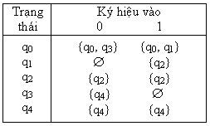
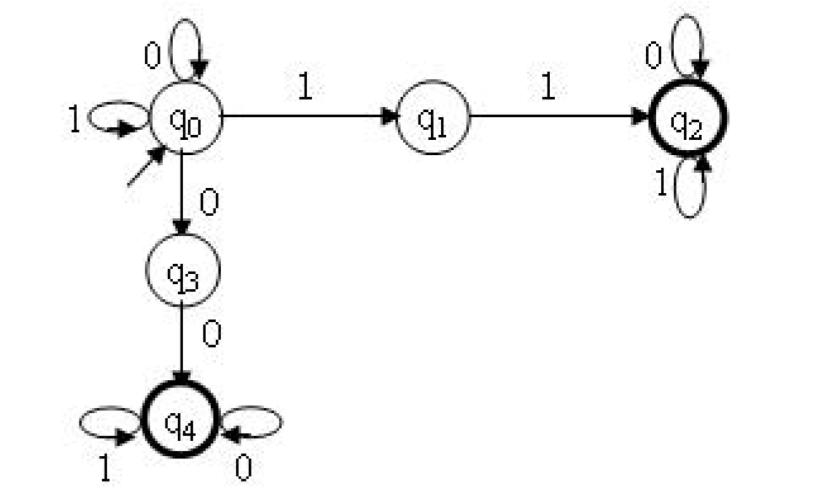
Ví dụ:
Cho otomat hữu hạn không đơn định:
A = <{q₀, q₁, q_{2,} q₃, q₄}, {0, 1}, δ, q₀, {q_{2,} q₄}>,
Với δ(q₀,0) = {q₀,q₃}, δ(q₀, 1) = {q₀,q₁}, δ(q₁, 0) = ∅, δ(q₁, 1) = {q₂}, δ(q₂, 0) = {q₂}, δ(q₂, 1) = {q₂}, δ(q₃, 0) = {q₄}, δ(q₃,1) = ∅, δ(q₄, 0) = {q₄}, δ(q₄, 1) = {q₄}.
Bảng chuyển trạng thái và đồ thị chuyển trạng thái của otomat A cho trong hình

Slide 16

Ngôn ngữ được đoán nhận bởi otomat hữu hạn không đơn định
Định nghĩa 2.2 Cho otomat hữu hạn không đơn định A = <Q, Σ, δ, q₀, F>. Mở rộng của δ là ánh xạ δ’ từ tập Q × Σ * vào 2^{Q} được xác định như sau:
δ’(q, ε) = {q}, ∀q ∈ Q,
δ’(q, ωa) = ∀q∈Q, ∀a∈Σ, ∀ω∈Σ* sao cho δ’(q, ω) được xác định.
Định nghĩa 2.3 Cho otomat hữu hạn không đơn định A = <Q, Σ, δ, q₀, F>, ω ∈ Σ* và L là một ngôn ngữ trên Σ. Ta nói:
ω được đoán nhận bởi A nếu δ(q₀, ω) ∩ F ≠ ∅;
L được đoán nhận bởi A nếu L = {ω∈Σ* | δ(q₀, ω) ∩ F ≠ ∅} và ký hiệu L là T(A).

Slide 17
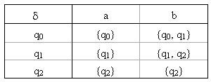

Ví dụ:
Cho otomat hữu hạn không đơn định:
A = <{q₀, q₁, q₂}, {a, b}, δ, q₀, {q₂}>, trong đó δ(q₀, a) = {q₀}, δ(q₀, b) = {q₀, q₁}, δ(q₁, a) = {q₁}, δ(q₁, b) = {q₁, q₂}, δ(q₂, a) = {q₂}, δ(q₂, b) = {q₂}.
Bảng chuyển và đồ thị chuyển của otomat A được cho trong hình
Có thể kiểm tra được rằng từ ω = a^{n}b^{n} ∈ T(A), tuy nhiên otomat A không đoán nhận ngôn ngữ L = { a^{n}b^{n} | ∀ n ≥ 1}.
Ngôn ngữ được đoán nhận bởi otomat A là:
T(A) = {ω₁bω₂bω₃ | ω₁, ω₂, ω₃∈{a, b}*}.

Slide 18
Đơn định hóa các otomat
Giả sử A = <Q, Σ, δ, q₀, F> là một otomat không đơn định, khi đó ta có thể xây dựng otomat đơn định và đầy đủ M tương đương với otomat A (theo nghĩa cùng đoán nhận một ngôn ngữ). Việc xây dựng M được thực hiện theo thuật toán sau đây, được gọi là thuật toán đơn định hóa otomat.
Thuật toán đơn định hóa:
Input: Otomat hữu hạn không đơn định A = <Q, Σ, δ, q₀, F>
Output: Otomat hữu hạn đơn định M = <Q’, Σ, δ’, s₀, F’>

Slide 19
Phương pháp:
Bước 1: Xây dựng hàm hai biến T: 2^{Q} × Σ → 2^{Q} thỏa mãn các điều kiện:
1/. ∀ q ∈ Q, ∀ a ∈ Σ thì T(q, a) = {q’ ∈ Q | q’ = δ(q, a) }
2/. ∀ B ⊆ Q mà δ(q, a) = B, ∀ a ∈ Σ thì T(B, a) = UT ( p, a)
Bước 2: Xác định tập trạng thái mới Q’ = {s₀, s_{1,} …, s_{k} | k ≤ 2^{| Q |} -1}:
1/. Đặt s₀ = {q₀}, s₁ = {q₁}, … s_{i} = {q_{i}} ∀ {q₀}, {q₁}, …, {q_{i}} ∈ Q,
2/. Đặt s_{i+1} = B₁, s_{i+2} = B₂,… ∀ B₁, B₂ … ⊆ Q mà δ(q_{j}, a) = B_{j}.
3/. Nếu otomat A là không đầy đủ, đặt s_{k} = ∅ và thêm vào hàm chuyển δ’ các giá trị δ’(s_{k}, a) = s_{k} ∀ a ∈ Σ để otomat M là otomat đầy đủ.
4/. Trạng thái khởi đầu của otomat M là s₀.
5/. Tập trạng thái kết thúc của otomat M là F’ = {s ∈ Q’ | s ∩ F ≠ ∅ }.
Bước 3: Xác định hàm chuyển δ’: Q’ × Σ → Q’ của otomat M:
∀ s ∈ Q’, ∀ a ∈ Σ thì δ’(s, a) = T(s, a)
p ∈ B

Slide 20
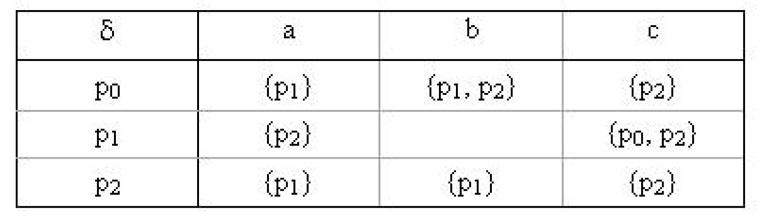
Ví dụ:
Cho otomat A = <{p₀, p₁, p₂}, {a, b, c}, δ , p₀, {p₁, p₂}> với hàm chuyển δ cho bởi bảng sau:
Q’=2^{|Q|}={p0,p1,p2,{p0,p1},{p0,p2},{p1,p2},{p0,p1,p2}, ∅}
Hãy xây dựng otomat M = <Q’, {a, b, c}, δ’, s₀, F’> đơn định và đầy đủ, tương đương với otomat A.
1/. Xây dựng hàm T: 2^{Q} × Σ → 2^{Q}
+ T(p₀, a) = {p₁}, T(p₀, b) = {p₁, p₂}, T(p₀, c) = {p₂},
+ T(p₁, a) = {p₂}, T(p₁, b) = ∅ , T(p₁, c) = {p₀, p₂},
+ T(p₂, a) = {p₁}, T(p₂, b) = {p₁}, T(p₂, c) = {p₂},
+ T({p₁, p₂}, a) = T(p₁,a) ∪ T(p₂,a) = {p₂} ∪{p₁} = {p₁, p₂}, T({p₁, p₂}, b) = ∅ ∪ {p₁} = {p₁}, T({p₁, p₂}, c) = {p₀, p₂} ∪{p₂} = {p₀, p₂},
+ T({p₀, p₂}, a) = {p₁}, T({p₀, p₂}, b) = {p₁, p₂}, T({p₀, p₂}, c) = {p₂}
T({p₀, p₁}, a) = T(p₀,a) ∪ T(p₁,a) = {p₁} ∪{p₂} = {p₁, p₂},
T({p0,p1,p2}, a) = T(p₀,a) ∪ T(p₁,a) ∪ T(p₂,a) = {p₁} ∪ {p₂} ∪{p₁} = {p₁, p₂},
…

Slide 21
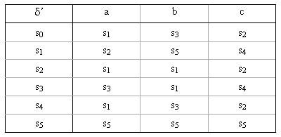
2/. Đặt s₀ = {p₀}, s₁ = {p₁}, s₂ = {p₂}, s₃ = {p₁, p₂}, s₄ = {p₀, p₂}, s₅ = ∅ ta có:
+ Tập trạng thái mới Q’ = {s₀, s₁, s₂, s₃, s₄, s₅}.
+ Trạng thái khởi đầu của M là s_{0,}
+ Tập trạng thái kết mới: F’ = {s₁, s₂, s₃, s₄}.
3/. Hàm chuyển mới δ’: Q’ × Σ → Q’ được xác định như sau:
Otomat M = <{s₀, s₁, s₂, s₃, s₄, s₅}, {a, b, c}, δ’, s₀, {s₁, s₂, s₃, s₄}> với hàm chuyển δ’ cho bởi bảng trên là otomat hữu hạn đơn định và đầy đủ.
Otomat M là tương đương với otomat A.

Slide 22

Ví dụ:
Cho otomat không đơn định: A = <{q₀, q₁}, {a, b}, δ, q₀, {q₁}>, trong đó δ(q₀, a) = {q₀}, δ(q₀, b) = {q₀, q₁}, δ(q₁, a) = {q₀, q₁}, δ(q₁, b) = ∅.
Đồ thị chuyển của A là:
Xây dựng otomat M = <Q’, {a, b}, δ’, t₀, F’> tương đương với A theo thuật toán đơn định hóa.

Slide 23
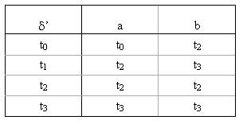
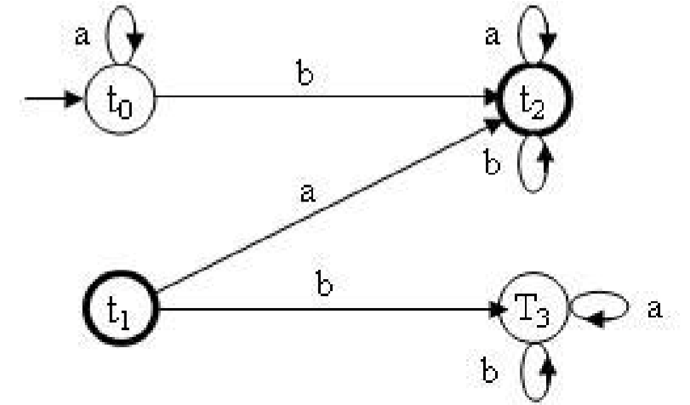
Ta xây dựng otomat M = <Q’, {a, b}, δ’, t₀, F’> tương đương với A theo thuật toán đơn định hóa, ta có:
+ Q’ = {t₀, t₁, t₂, t₃}, với t₀ = {q₀}, t₁ = {q₁}, t₂ = {q₀, q₁}, t ₃ = ∅.
+ δ’(t₀, a) = t₀, δ’(t₀, b) = t₂, δ’(t₁, a) = t₂, δ’(t₁, b) = t₃, δ’(t₂, a) = {q₀}∪{q₀, q₁} = t₂, δ’(t₂, b) = {q₀, q₁} ∪ ∅ = t₂, δ’(t₃, a) = t₃, δ’(t₃, b) = t₃.
Ta có bảng chuyển của M:
+ Do t₁ ∩ F = {q₁} ≠ ∅ , t₂ ∩ F ={q₁} ≠ ∅ nên F’ = {t₁, t₂}.
Rõ ràng otomat M là đơn định và có đồ thị chuyển như sau:

Slide 24
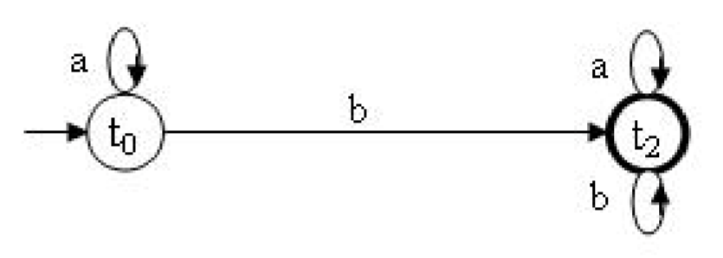
Nhìn vào bảng chuyển và đồ thị chuyển của M, ta thấy ngay rằng không có đường đi nào từ t₀ đến được đỉnh kết thúc t₁, vì vậy otomat M sẽ tương đương với otomat M’ có đồ thị chuyển như sau:
Ta có T(A) = T(M) = T(M’) = {a^{n}bω | n ≥ 0, ω∈{a, b}*}.

Slide 25
2.4 Sự tương đương giữa otomat đơn định và otomat không đơn định
Định lý 2.1 Nếu ngôn ngữ L được đoán nhận bởi một otomat hữu hạn không đơn định thì tồn tại một otomat hữu hạn đơn định đoán nhận L.
Định lý 2.2 Lớp ngôn ngữ được sinh bởi otomat hữu hạn đơn định là trùng với lớp ngôn ngữ được sinh bởi otomat hữu hạn không đơn định.

Slide 26
3. Ngôn ngữ chính quy và biểu thức chính quy
Biểu thức chính quy là công cụ để biểu diễn các ngôn ngữ chính quy.
Định nghĩa 3.1 Cho bảng chữ cái Σ = {a₁, a₂, …, a_{n}}, khi đó ngôn ngữ chính quy (regular languages) được định nghĩa đệ quy như sau:
1/. Các ngôn ngữ ∅ và {a_{i}} ( i = 1, 2, …, n) được gọi là các ngôn ngữ chính quy trên bảng chữ cái Σ.
2/. Nếu R và S là hai ngôn ngữ chính quy trên bảng chữ cái Σ thì R ∪ S; R.S; R⁺ (hay S⁺) là các ngôn ngữ chính quy trên bảng chữ cái Σ.
3/. Không có các ngôn ngữ chính quy nào khác trên bảng chữ cái Σ ngoài các ngôn ngữ chính quy được định nghĩa như trên.
3.1 Ngôn ngữ chính quy và biểu thức chính quy

Slide 27
Từ định nghĩa 3.1, ta có định lý sau:
Định lý 3.1 Mọi ngôn ngữ chính quy trên bảng chữ cái Σ đều nhận được từ các ngôn ngữ hữu hạn bằng cách áp dụng một số hữu hạn lần các phép toán hợp, nhân ghép và phép lặp.
Chú ý:
1/. Các văn phạm chính quy không chứa các quy tắc sinh từ rỗng (còn gọi là các quy tắc rỗng, là các quy tắc có dạng A → ε, với A là ký hiệu phụ), vì vậy các ngôn ngữ chính quy cũng không chứa từ rỗng ε.
2/. Ngôn ngữ chính quy suy rộng là các ngôn ngữ chính quy có chứa từ rỗng ε, văn phạm chính quy có chứa quy tắc rỗng được gọi là văn phạm chính quy suy rộng

Slide 28
Định nghĩa 3.2 Cho bảng chữ cái Σ = {a₁, a₂, …, a_{n}}, khi đó biểu thức chính quy (regular expresions) được định nghĩa đệ quy như sau:
1/. ∅ và a (với a ∈ Σ) là các biểu thức chính quy trên bảng chữ cái Σ biểu diễn ngôn ngữ ∅ và ngôn ngữ {a}
2/. Nếu r và s là hai biểu thức chính quy biểu diễn các ngôn ngữ chính quy R và S trên bảng chữ cái Σ thì:
r + s là biểu thức chính quy trên bảng chữ cái Σ biểu diễn ngôn ngữ R ∪ S
r.s là biểu thức chính quy trên bảng chữ cái Σ biểu diễn ngôn ngữ R.S
r⁺ (hay s⁺) là biểu thức chính quy trên bảng chữ cái Σ biểu diễn ngôn ngữ R⁺ (hay S⁺)
3/. Không có các biểu thức chính quy nào khác trên bảng chữ cái Σ ngoài các biểu thức chính quy được định nghĩa như trên.

Slide 29
Định lý 3.2 Một ngôn ngữ trên bảng chữ cái Σ là chính quy khi và chỉ khi nó được biểu diễn được bằng một biểu thức chính quy.
Chú ý:
1/. Biểu thức chính quy suy rộng chấp nhận ε là biểu thức chính quy biểu diễn ngôn ngữ {ε}, và chấp nhận phép toán lặp (*), tức là nếu r là biểu thức chính quy biểu diễn ngôn ngữ chính quy R thì r* là biểu thức chính quy suy rộng biểu diễn ngôn ngữ chính quy suy rộng R
2/. Trong các biểu thức chính quy ta có thể bỏ qua các dấu ngoặc và quy ước thứ tự các phép toán là phép lặp, phép nhân ghép và cuối cùng là các phép hợp.
Nếu r, s, t là các biểu thức chính quy thì ta có các kết quả sau:
r+s = s+r,
(r+s)+t = r+(s+t),
r+r = r,
(rs)t = r(st),
r(s+t) = rs+rt, (s+t)r = sr+tr,
∅* = ε,
(r*)* = r*, (r⁺) ⁺ = r⁺
rr^{*+} ε=r*
(R*s*)*=(r+s)*

Slide 30
Ví dụ:
Xác định ngôn ngữ chính quy được biểu diễn bởi biểu thức r = (01*+02)1.
Ta có:
r = (01*+02)1 = 01*1+021
vậy ngôn ngữ chính quy biểu diễn bởi r là:
L (r) = L(01*1+021) = L(01*1) ∪ L(021) = {01^{n} , 021 | n ≥ 1}

Slide 31
3.2 Sự liên hệ giữa otomat hữu hạn và ngôn ngữ chính quy
Định lý 3.3 Nếu L là một ngôn ngữ chính quy thì tồn tại một otomat hữu hạn không đơn định A đoán nhận L, tức là L = T(A).

Slide 32

Ví dụ:
Cho ngôn ngữ L = {ωab^{n}ab | n≥0, ω∈{a, b}*}. Ta có L = L(G) trong đó G = <{a, b}, {S, A, B}, S, {S→aS, S→bS, S→aA, A→bA, A→aB, B→b}> là văn phạm chính quy.
Xây dựng otomat hữu hạn không đơn định A = <{S, A, B, E}, {a, b}, δ, S, {E}>, trong đó δ(S, a) = {S, A}, δ(S, b) = {S}, δ(A, a) = {B}, δ(A, b) = {A}, δ(B, a) = ∅, δ(B, b) = {E}, δ(E, a) = ∅, δ(E, b) = ∅. Đồ thị chuyển của A:
Theo định lý trên, otomat A đoán nhận ngôn ngữ chính quy L, thật vậy ta có:
T(A) = {ωab^{n}ab | n ≥ 0, ω∈{a, b}*} = L

Slide 33

Định lý 3.4 Nếu L là ngôn ngữ được đoán nhận bởi một otomat hữu hạn đơn định thì L là một ngôn ngữ chính quy.
Ví dụ: Cho otomat hữu hạn đơn định A = <{q₀, q₁, q₂}, {0, 1}, δ, q₀, {q₂}>, trong đó δ(q₀, 0) = q₁, δ(q₁, 0) = q₂, δ(q₁, 1) = q₀, δ(q₂, 1) = q₀. Đồ thị chuyển của A là:
T(A) = {ω00 | ω∈{01, 001}*} là ngôn ngữ chính quy.

Slide 34
Kết luận
Từ các định lý trên ta có kết luận về sự liên hệ giữa otomat hữu hạn và ngôn ngữ chính quy như sau:
1/. Gọi D là lớp các ngôn ngữ được đoán nhận bởi otomat hữu hạn đơn định, N là lớp các ngôn ngữ được đoán nhận bởi otomat hữu hạn không đơn định và R là lớp các ngôn ngữ chính quy.
Định lý 2.1 cho biết D = N.
Định lý 3.3 cho biết R ⊂ N.
Định lý 3.4 cho biết D ⊂ R Vậy D = N = R.
2/. Ngôn ngữ L là chính quy khi và chỉ khi:
a/. Tồn tại một biểu thúc chính quy biểu diễn L,
b/. Tồn tại một văn phạm chính quy sinh ngôn ngữ L,
c/. Tồn tại một otomat hữu hạn đoán nhận L

Slide 35
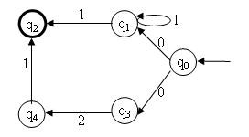
Ví dụ:
Với ngôn ngữ chính quy L = {01^{n}, 021 | n ≥ 1}, ta có:
Biểu thức chính quy biểu diễn L (xem thí dụ 3.2) là:
r = 01*1+021
Văn phạm chính quy sinh ngôn ngữ L:
G = <{0, 1, 2}, {S, A, B, C}, S, {S→0A, A→1A, A→1, S→0B, B→2C, C→1}>. Otomat hữu hạn A đoán nhận L có đồ thị chuyển là:

Slide 36
4. Điều kiện cần của ngôn ngữ chính quy
Khi một ngôn ngữ được đoán nhận bởi otomat hữu hạn, hoặc được sinh bởi một văn phạm chính quy, hoặc được xác định bởi một biểu thức chính quy thì nó là ngôn ngữ chính quy.
Như vậy việc chứng minh một ngôn ngữ là chính quy là khá dễ dàng bằng cách chỉ ra rằng nó được xác định bằng một trong những cách trên. Tuy nhiên, để khẳng định một ngôn ngữ L không phải là ngôn ngữ chính quy thì lại không hề đơn giản. Dù ta không xây dựng được otomat hữu hạn, văn phạm chính quy hay biểu thức chính quy để xác định L, nhưng ta vẫn không thể kết luận được ngôn ngữ này không phải là ngôn ngữ chính quy, bởi vì ta không thể khẳng định được rằng không tồn tại những văn phạm chính quy hay những otomat hữu hạn sinh ra L.
Như vậy, cần có một tiêu chuẩn để căn cứ vào đó có thể kết luận một ngôn ngữ không phải là ngôn ngữ chính quy, tiêu chuẩn đó là điều kiện cần của ngôn ngữ chính quy.

Slide 37
Otomat tối tiểu
Định nghĩa 4.1 Otomat có số trạng thái ít nhất trong các otomat hữu hạn cùng đoán nhận ngôn ngữ L được gọi là otomat tối tiểu của ngôn ngữ L.
Nhận xét: Dễ thấy rằng với mỗi ngôn ngữ L, otomat tối tiểu của nó có thể không duy nhất.

Slide 38
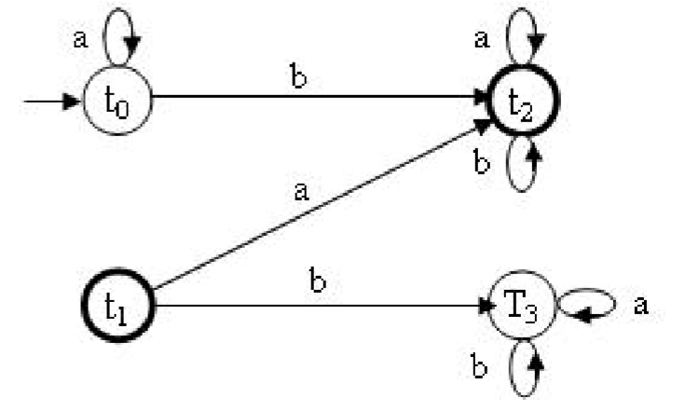
Ví dụ:
Giả sử ta có otomat M = <Q, {a, b}, δ, t₀, F>, với
+ Q = {t₀, t₁, t₂, t₃}, với t₀ = {q₀}, t₁ = {q₁}, t₂ = {q₀, q₁}, t ₃ = ∅.
+ δ(t₀, a) = t₀, δ(t₀, b) = t₂, δ(t₁, a) = t₂, δ(t₁, b) = t₃, δ(t₂, a) = t₂, δ(t₂, b) = t₂, δ(t₃, a) = t₃, δ’(t₃, b) = t₃. + F = {t₁, t₂}. otomat M là đơn định, có 4 trạng thái và có đồ thị chuyển như sau:
Dễ thấy rằng otomat M đoán nhận ngôn ngữ:
L = T(M) = {a^{n}bω | n≥0, ω∈{a, b}*}.

Slide 39
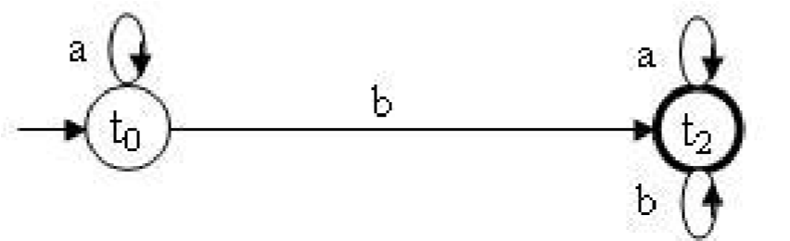
Nhìn vào đồ thị chuyển của M, ta thấy ngay rằng không có đường đi nào từ t₀ đến được đỉnh kết thúc t₁, vì vậy otomat M sẽ tương đương với otomat M’ có đồ thị chuyển như sau:
Rõ ràng là otomat M’ cũng đoán nhận ngôn ngữ L = T(M’) = {a^{n}bω | n≥0, ω∈{a, b}*}, M’ chỉ có hai trạng thái và là otomat tối tiểu của ngôn ngữ
L = {a^{n}bω | n≥0, ω∈{a, b}*}.

Slide 40
4.2 Điều kiện cần của ngôn ngữ chính quy
Định lý 4.1 Nếu L là ngôn ngữ chính quy thì tồn tại số nguyên dương n sao cho với mọi ω ∈ L mà |ω | ≥ n đều có thể phân tích được dưới dạng ω = uvw, (với |v| ≥ 1 hay v ≠ ε) mà với mọi chỉ số i = 0, 1. 2,… ta có uv^{i}w ∈ L
Hệ quả 4.1 Cho A là otomat hữu hạn đơn định có n trạng thái và L là ngôn ngữ được đoán nhận bởi A. Khi đó L ≠ ∅ khi và chỉ khi ∃ ω ∈L sao |ω| < n.
Hệ quả 4.2 Tồn tại một ngôn ngữ phi ngữ cảnh mà không được đoán nhận bởi bất kỳ một otomat hữu hạn đơn định nào.

